Slide 1
ГОУ СПО ТО Алексинский Гидрометеорологический техникум
Первая Мировая
война.

Slide 2
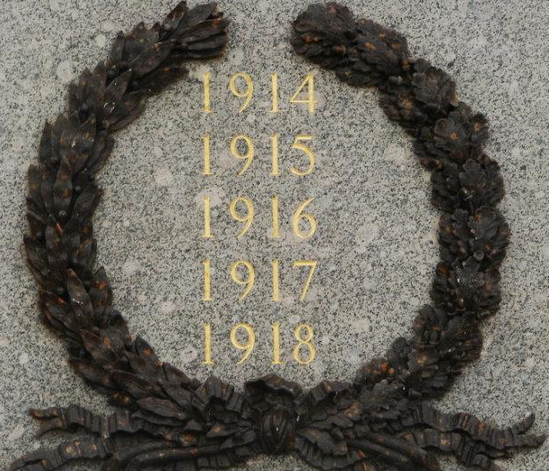
Первая мировая война (28 июля 1914 — 11 ноября 1918)
—
один из самых широкомасштабных и кровопролитных вооружённых конфликтов в истории человечества.
Если говорить о причинах Первой мировой войны кратко, то, с уверенностью можно утверждать, что спровоцировали этот конфликт серьезные экономические противоречия сложившихся в начала века союзов мировых держав. Так же, стоит отметить, что, вероятно, существовала возможность мирного урегулирования этих противоречий. Однако чувствуя возросшую мощь, Германия и Австро-Венгрия перешли к более решительным действиям.
Поводом к войне послужило Сараевское убийство 28 июня 1914 года австрийского эрцгерцога Франца Фердинанда девятнадцатилетним сербским террористом, студентом из Боснии Гаврилой Принципом, который являлся одним из членов террористической организации «Млада Босна», боровшейся за объединение всех южнославянских народов в одно государство.

Slide 3
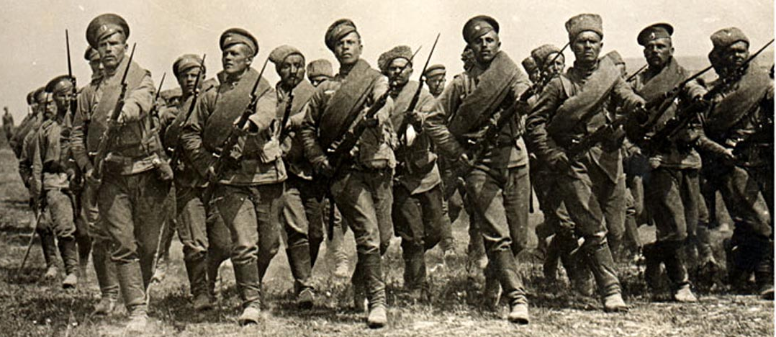
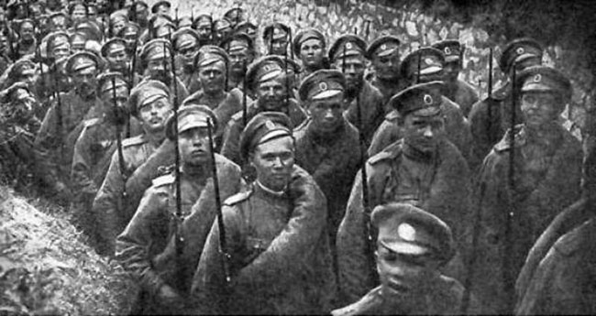
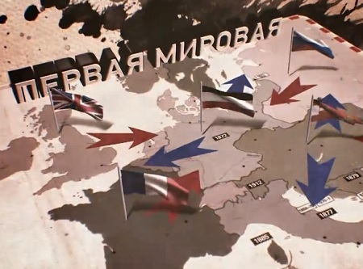
Участниками Первой мировой войны стали:
с одной стороны Четверной союз, в который входили Германия, Австро-Венгрия, Болгария, Турция (Османская империя);
с другой блок Антанта, который составляли Россия, Франция, Англия и союзные страны (Италия, Румыния и многие другие).

Slide 4
Ход первой мировой войны историки разделяют на пять отдельных военных кампаний:
Боевые действия на Западном фронте начались в августе вторжением германских войск в Люксембург и Бельгию. 20 августа они заняли Брюссель, получив возможность беспрепятственно продвигаться к границам Франции. 21-25 августа в пограничном сражении германские армии отбросили англо-французские войска, вторглись в Северную Францию и к началу сентября вышли на реку Марна между Парижем и Верденом; стремясь охватить открытые фланги друг друга, противники прибегали к маневренным операциям (получившим название «Бег к морю»), в результате которых фронт достиг морского побережья.
В октябре и ноябре кровопролитные сражения во Фландрии истощили и уравновесили силы сторон. От швейцарской границы до Северного моря протянулась линия сплошного фронта. Маневренные действия на Западе сменились позиционной борьбой. Расчет Германии на быстрый разгром Франции провалился. Во многом этому способствовали наступательные действия русских войск в Восточной Пруссии (см. Восточно-Прусская операция), в Галиции (см. Галицийская битва) и другие операции.
Кампания 1914

Slide 5
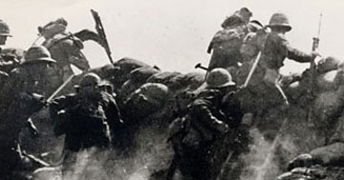
23 августа войну Германии объявила Япония, в октябре на стороне германского блока в войну вступила Турция. Образовались новые фронты в Закавказье, Месопотамии, Сирии и Дарданеллах. В итоге кампании 1914 ни одна из сторон не добилась своих целей, расчеты на быстрый разгром противника провалились, на Западном фронте война приобрела позиционный, окопный характер.
Германское командование сосредоточило главные усилия на Восточном фронте. Боевые действия на русском фронте начались в январе и продолжались с небольшими перерывами до глубокой осени.
Важнейшим итогом кампании явился провал германских планов. Германское командование оказалось перед необходимостью продолжать войну на два фронта. Основную тяжесть борьбы в Первой мировой войне 1915 года вынесла Россия, обеспечив Франции и Великобритании передышку для мобилизации экономики на военные нужды.
силы.
Кампания
1915

Slide 6
Кампания 1916
Германия вновь перенесла главные усилия на запад. Главный удар предполагалось нанести Франции в районе Вердена, имевшем важное оперативное значение (см. Верденская операция). Несмотря на огромные усилия, германские войска прорвать оборону не смогли. Этому способствовало наступление русских армий на Юго-Западном фронте в Галиции (Юго-Западного фронта наступление). Германо-австрийское командование было вынуждено перебросить с Западного и Итальянского фронтов на Восточный фронт 34 дивизии. Безуспешными оказались наступательные действия и англо-французских войск на реке Сомма.
Хотя союзники применили в операции новое средство борьбы — танки, они так и не смогли прорвать оборону противника, потеряв около 800 тыс. человек. 27 августа на стороне Антанты в войну вступила Румыния, однако к концу кампании румынская армия была разбита. На ближневосточном театре важное значение имели победы русских войск Кавказского фронта. Русские армии продвинулись в Турции на 250 км и овладели городами Эрзурум, Трапезунд и Эрзинджан. 31 мая — 1 июня у полуострова Ютландия в Северном море произошло одно из самых крупных морских сражений в войне. Англичане потеряли в нем 14 кораблей, около 7 тыс. человек, потери немцев составили 11 кораблей и более 3 тыс. человек.

Slide 7
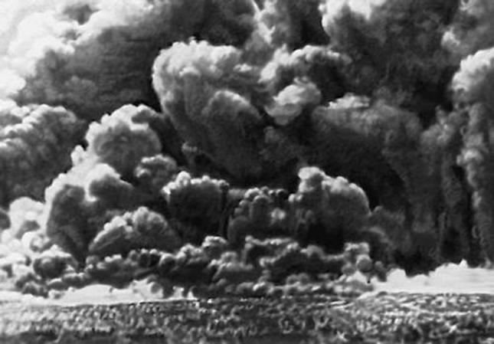
В итоге кампании германо-австрийский блок утратил стратегическую инициативу. Германия вынуждена была обороняться на всех фронтах. Превосходство Антанты становилось очевидным. В ходе согласованных действий союзнических войск на Западе и на Востоке было положено начало перелому в ходе войны.
Летом 1916 года войска Антанты начали наступательную операцию на реке Сомме (1 июня – 18 ноября 1916) с целью прорыва немецкого фронта на севере Франции. В этом сражении Англия впервые применила танки. Союзники не достигли своих целей. Потери войск Антанты составили — 792 тыс. человек, Германии — 538 тыс. человек живой

Slide 8
Кампания
1917
К 1917 году война в значительной мере ослабила экономику противоборствующих держав. Германская коалиция не могла уже вести крупные наступательные операции и перешла к стратегической обороне. Главные усилия Германия сосредоточила на ведении подводной войны. Планы Антанты строились на использовании ее превосходства в силах и средствах. Этот перевес стал более весомым после вступления 6 апреля 1917 году в войну США на стороне Антанты. Верховное командование намеревалось предпринять общее согласованное наступление на Западном и Восточном фронтах в целях окончательного разгрома Германии и Австро-Венгрии. Однако наступление англо-французских войск, предпринятое в апреле между Реймсом и Суассоном, провалилось. Не изменили общей обстановки на Западном фронте и отдельные операции, проведенные союзниками у Мессина, на Ипре, под Верденом, у Камбре. Закончилось неудачей и наступление русских армий летом 1917 года.
Общая численность потерь на Восточном фронте в ходе этой операции превысила 150 тысяч человек. 3 сентября в ходе Рижской оборонительной операции русские войска оставили Ригу. Упорное сопротивление германскому флоту оказали моряки Балтийского флота при обороне Моонзундского архипелага (см. Моонзундская операция) осенью 1917.

Slide 9
Из-за больших потерь германское командование отказалось от прорыва в Финский залив.
Неограниченная подводная война
Первая мировая война послужила своеобразным катализатором революционных процессов в России, приведших к Октябрьской революции 1917 года. События в России, а также несогласованность действий союзников сорвали стратегический план Антанты. Германии удалось отразить удары противников на суше.
Однако объявленная ею 1 февраля неограниченная подводная война не дала желаемого результата. «Неограниченная подводная война» проводилась германским командованием дважды — в 1915 и 1917 годах. Основным объектом атак были гражданские суда стран Антанты и нейтральных государств.
После Октябрьской революции Россия фактически вышла из войны: 2 декабря подписала с германо-австрийским блоком соглашение о перемирии, а позднее приступила к мирным переговорам.

Slide 10
Кампания
1918
К началу 1918 года военно-политическая обстановка Первой мировой войны серьезно изменилась. Державы германо-австрийского блока стремились окончить войну. Германское командование в марте предприняло наступление на Западном фронте. Весной и летом германские войска провели несколько наступательных операций в Пикардии, во Фландрии, на реках Эна и Марна, но из-за отсутствия резервов приостановили их. Стратегическая инициатива окончательно перешла в руки Антанты. В августе-сентябре армии союзников, используя свое превосходство в живой силе и технике (в марте 1918 на Западный фронт стали прибывать войска из США), перешли в наступление и вынудили немецкие войска начать общий отход с территории Франции. В начале октября положение Германии стало безнадежным. Союзники Германии — Болгария, Турция, Австро-Венгрия — осенью 1918 заключили перемирие с державами Антанты. Поражения на фронтах, экономическая разруха ускорили назревание революционных событий в Германии. 9 ноября монархия в Германии была свергнута. 11 ноября Германия капитулировала: в Компьенском лесу, на станции Ретонд (Франция) немецкая делегация подписала перемирие. Германия признала себя побежденной. Окончательно условия мирных договоров с Германией и ее союзниками были выработаны на Парижской мирной конференции 1919-20.
28 июня 1919 был подписан Версальский мирный договор, официально завершивший первую мировую войну.

Slide 11
В результате войны
Германия должна была выплачивать репарации союзникам в течение 30 лет. Она утратила 1/8 своей территории, а
колонии отошли странам – победительницам.
Берег Рейна на 15 лет оккупирован союзными войсками.
Так же, Германии было запрещено иметь армию
более 100 тыс. человек. На все виды вооружений были
наложены жесткие ограничения.
Сказались Последствия Первой мировой войны и на ситуации в странах-победительницах. Их экономика, за исключением, пожалуй, США, была в сложном состоянии. Уровень жизни населения резко снизился, народное хозяйство пришло в упадок. В то же время, военные монополии обогатились. Для России Первая мировая война стала серьезным дестабилизирующим фактором, во многом повлиявшем на развитие революционной ситуации в стране и вызвавшим последующую гражданскую войну.
Прекратили своё существование четыре империи: Российская, Австро-Венгерская,Османская и Германская (хотя возникшая вместо кайзеровской Германии Веймарская республика формально продолжала именоваться Германской империей). Страны-участницы потеряли более 10 млн человек убитыми солдат, около 12 млн убитыми мирных жителей, около 55 млн были ранены.

Slide 12
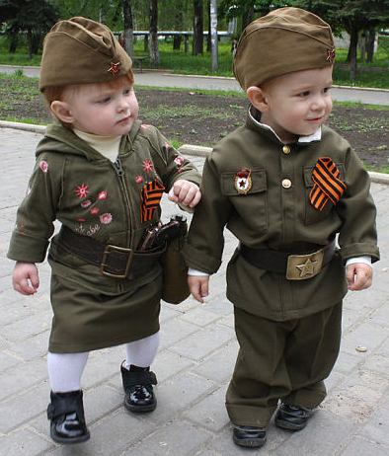
«Отчего бы нам не жить в мире?»
Вергилий
«Достигнутый мир лучше и надежнее ожидаемой победы»
Ливий

Slide 13
Тест по истории
Тема: Первая Мировая война 1914-1918 годов

Slide 14
Что послужило поводом к началу войны?

Slide 15
Каковы причины войны?

Slide 16
Каковы Цели участников: Франции, Великобритании, Австро – Венгрии, Германии?

Slide 17
Для каких стран война была справедливой?

Slide 18
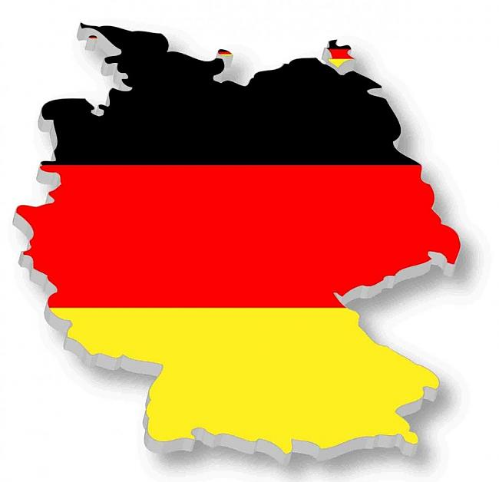
Кому принадлежит инициатива в развязывании войны?

Slide 19
В ходе какой битвы была ликвидирована угроза для Парижа?

Slide 20
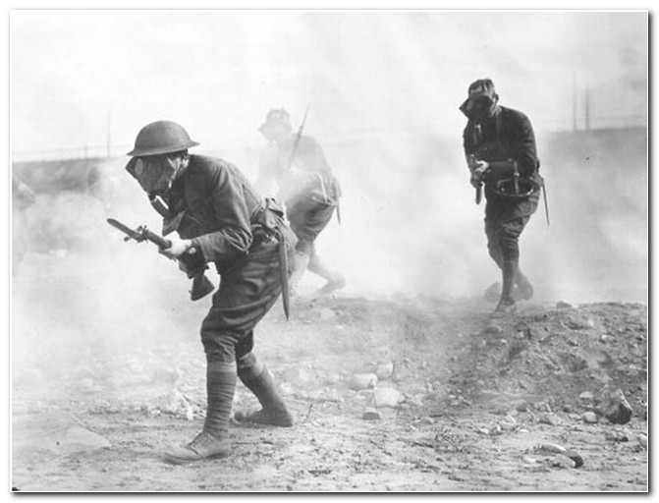
Какое новое оружие использовала Германия, пытаясь блокадой «задушить» Великобританию?

Slide 21
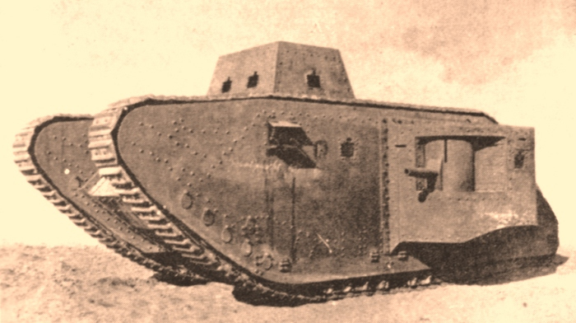
В какой битве англичане впервые применили танки?

Slide 22
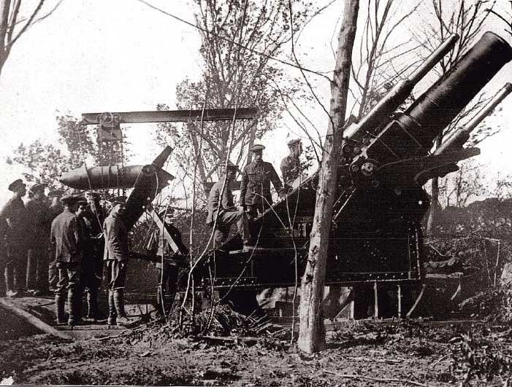
Сколько длилась «Верденская мясорубка»?

Slide 23
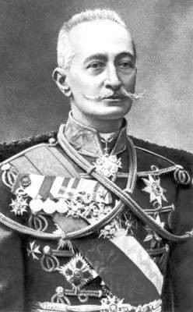
Армия какого генерала прорвала летом 1916 австрийский фронт в Галиции?

Slide 24
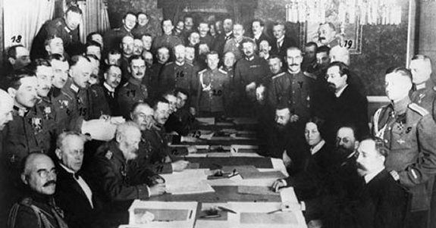
Когда был подписан Брестский мирный договор, какие события повлияли?

Slide 25
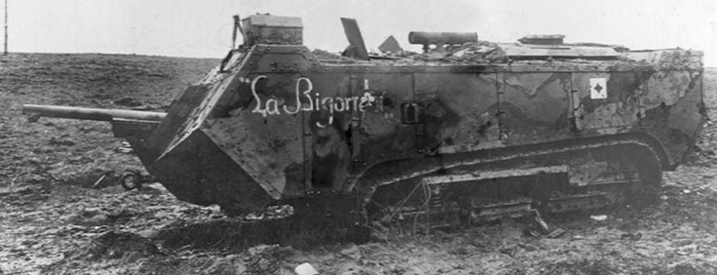
Что такое «Мясорубка Нивеля»?

Slide 26
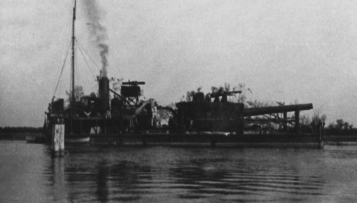
Где произошло поражение итальянских войск в октябре 1917?

Slide 27
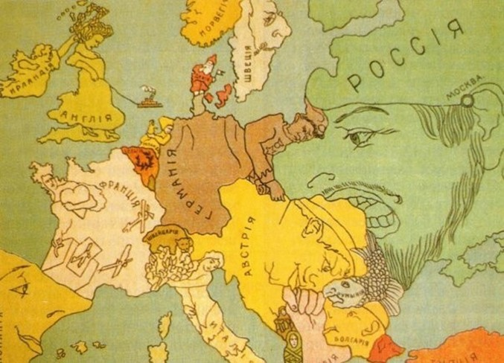
Какие события привели к поражению Германии и её союзников?

Slide 28
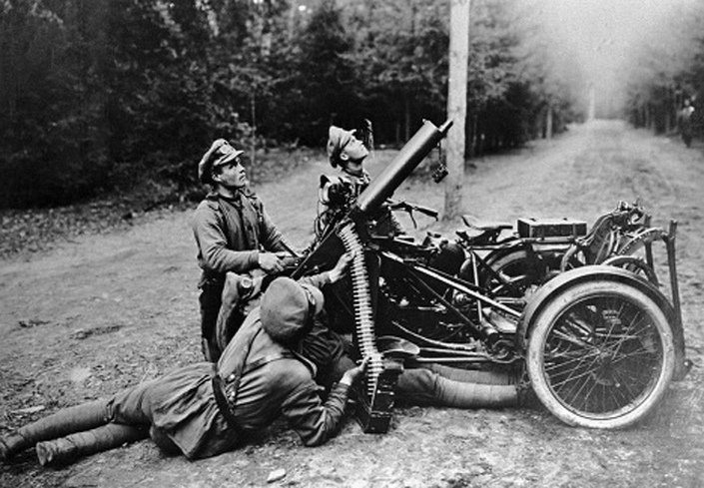
Какие события повлияли на свержение монархии в Германии и
Австро – Венгрии?

Slide 29
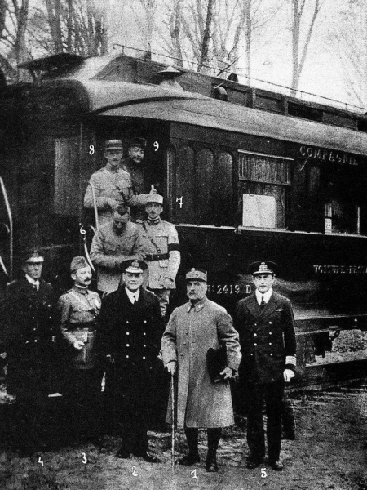
Где и когда была подписана капитуляция Германии, а также был аннулирован «Брестский мирный договор»?

Slide 30
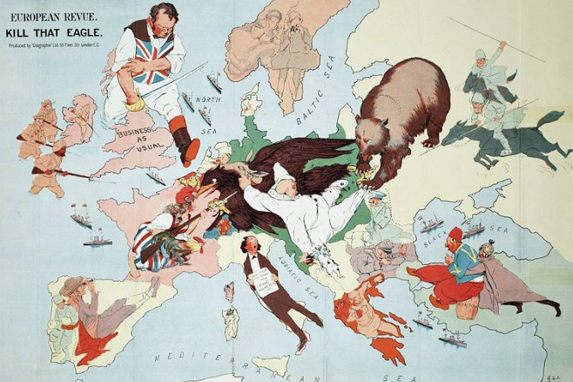
Сколько государств было вовлечено в войну?

Slide 31
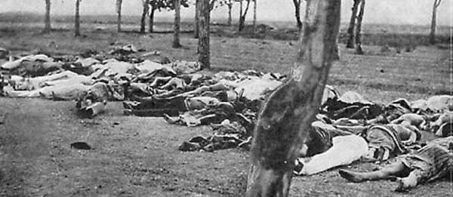
Каковы итоги ПЕРВОЙ МИРОВОЙ ВОЙНЫ?

